Slide 1
红包封面“白皮书”
彩虹

Slide 2
01
参与规则
02
设计技巧
目录
03
发放路径
CONTENTS
04
带来什么

Slide 3
2022年品牌不可不抓住热度
红包封面
提升粉丝私域消费转化，增加消费触点
活跃用户，提高品牌价值感
提高品牌影响力，为私域引流
点燃私域，品牌私域专家

Slide 4
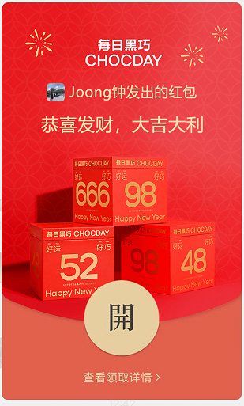
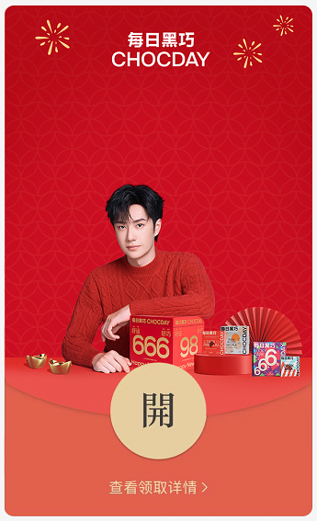
2022年品牌不可不抓住热度
红包封面
品牌
代言人
for员工、品牌用户
for明星粉丝
点燃私域，品牌私域专家

Slide 5
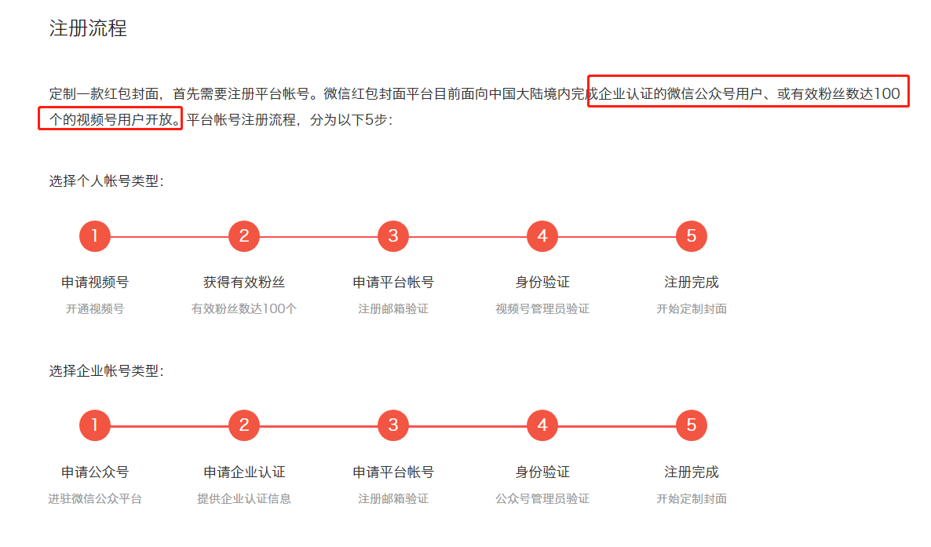
02
设计技巧
注册账号：分为个人和企业
点燃私域，品牌私域专家

Slide 6
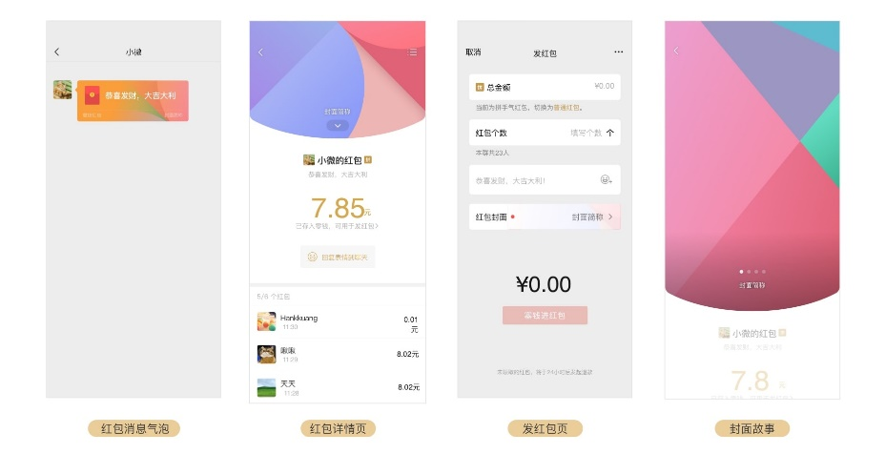
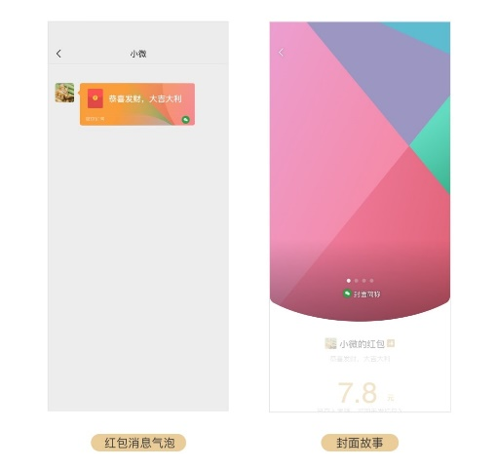
02
设计技巧
封面设计：简称和LOGO
简称
LOGO
规格要求：
格式：PNG/JPG/JEPG
宽高：200*200像素以内
文件大小：≤100KB
命名要求：
可填写主体名称中的字号、公众号名称或注册商标名称。
最多展示8个字。
若使用注册商标，请在界面下方的“证明材料”中上传《商标注册证》的扫描件及商标使用授权书。
点燃私域，品牌私域专家

Slide 7
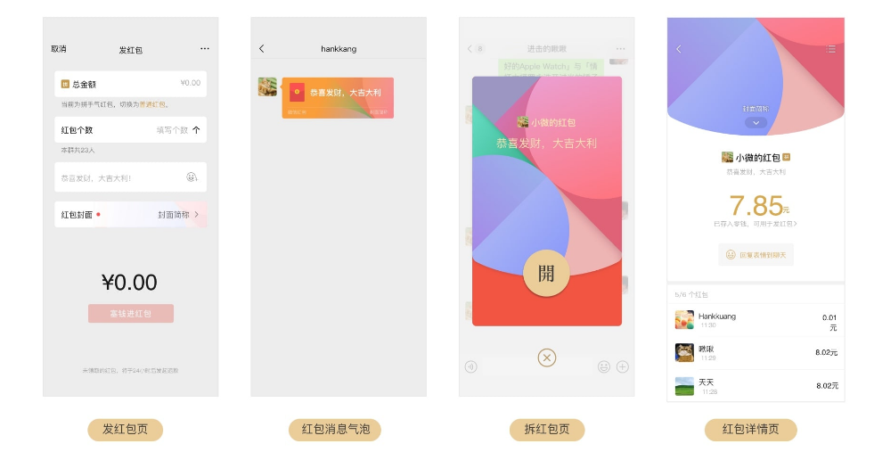
02
设计技巧
封面设计：主图片
红包封面的4个使用场景（发红包页、红包消息气泡、拆红包页、红包详情页）都将使用这一张图片上传生成
点燃私域，品牌私域专家

Slide 8
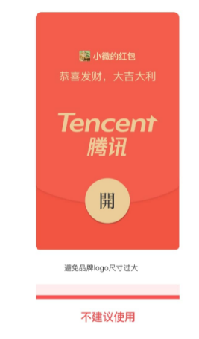
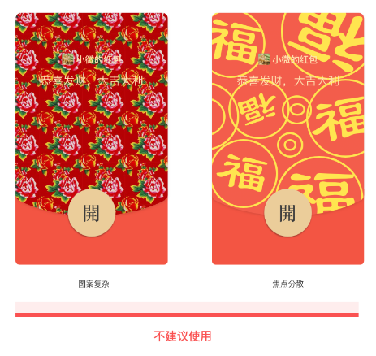
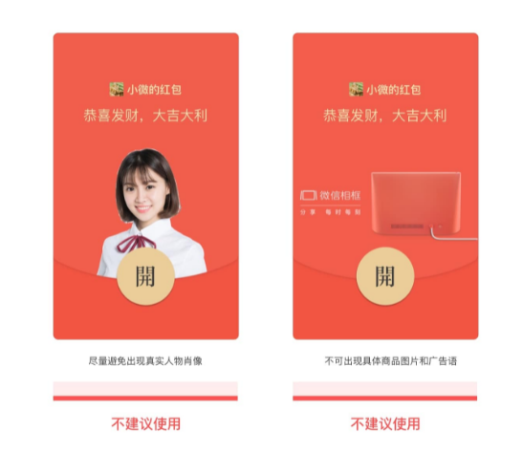
02
设计技巧
封面设计：注意事项
封面样式，需符合以下设计原则：
1、原创，或拥有版权。
2、弱化品牌、商品宣传，避免过于商业化，减少广告成分。
3、包含人物肖像，需提供肖像权证明材料。
点燃私域，品牌私域专家

Slide 9
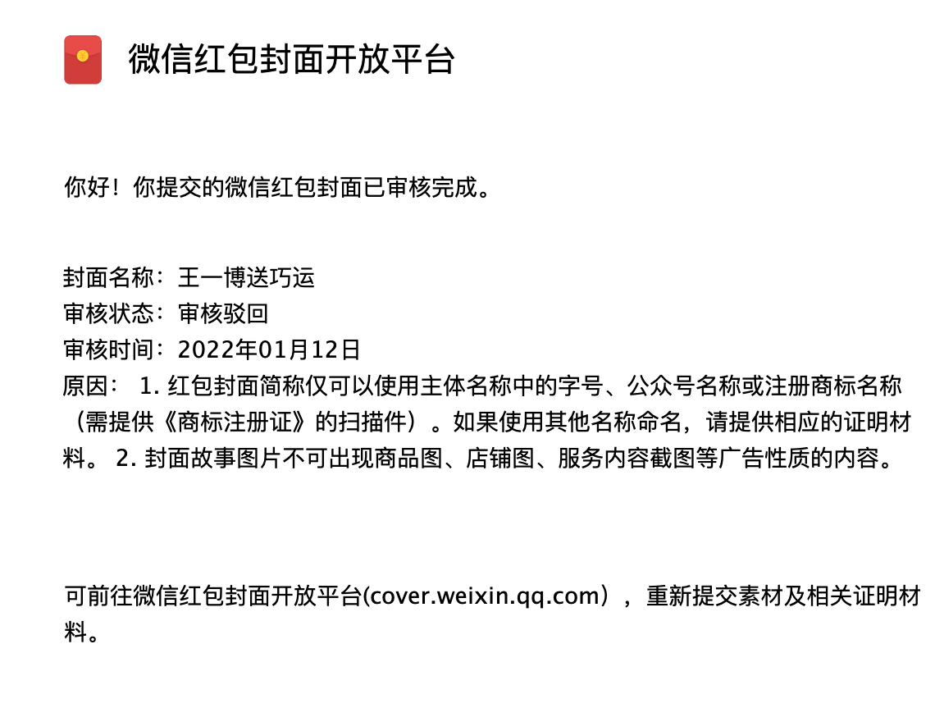
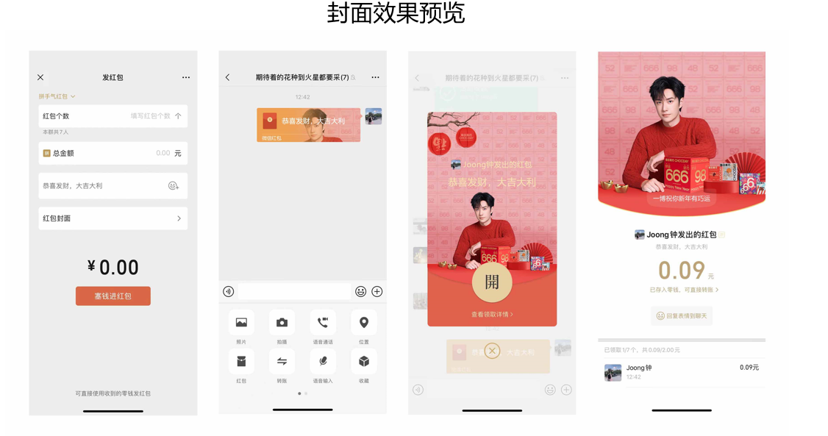
02
设计技巧
封面设计：注意事项
踩坑点1：
简称使用公众号名称或注册商标名称，不建议使用其他文案
点燃私域，品牌私域专家

Slide 10
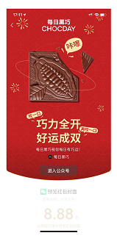
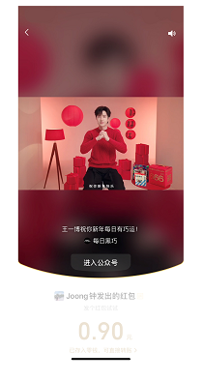
02
设计技巧
封面故事形式
图片
视频
点燃私域，品牌私域专家

Slide 11
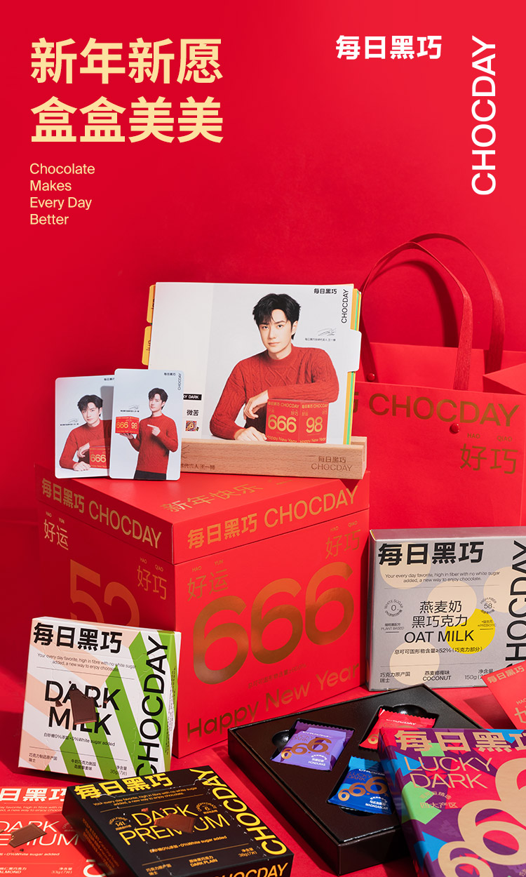
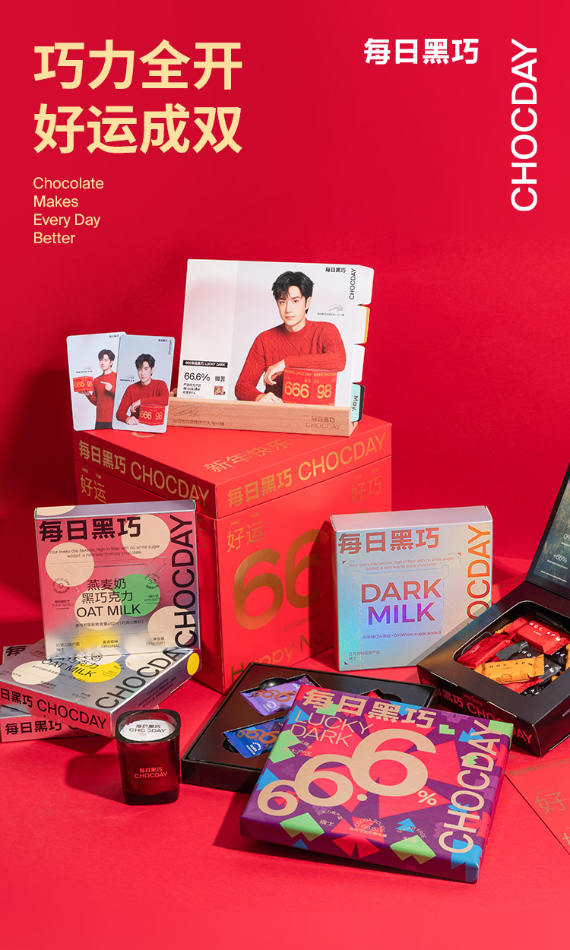
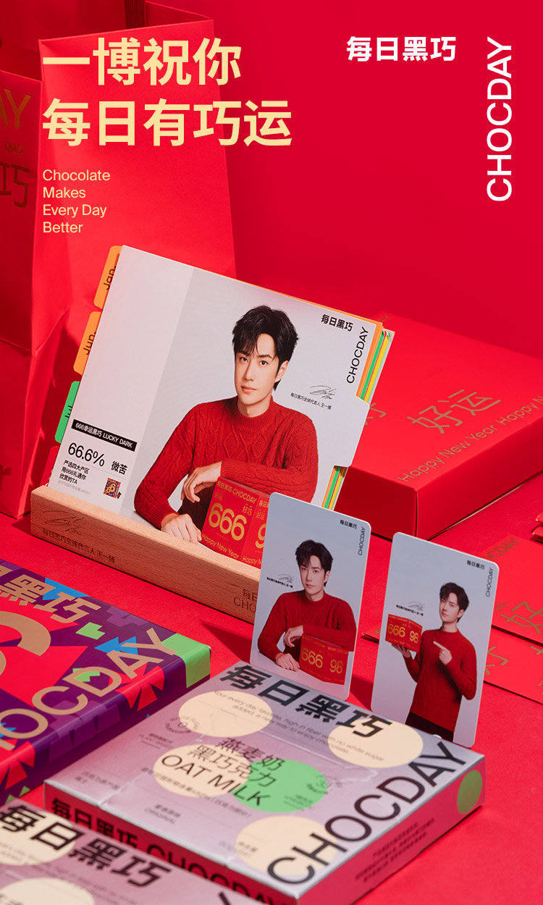
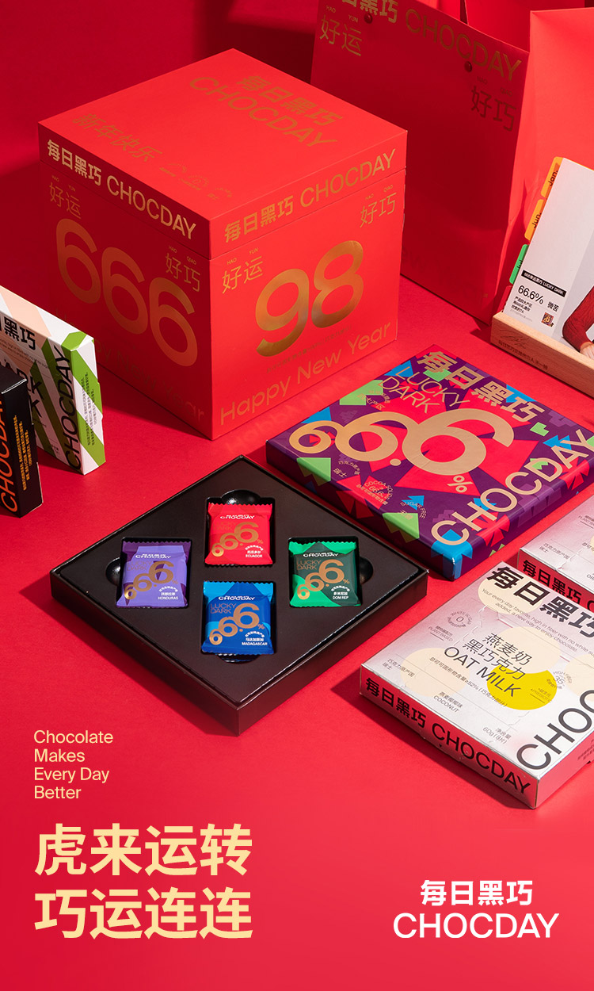
02
设计技巧
封面设计：注意事项
踩坑点2：
封面故事图片不可出现商铺图或店铺图或广告性质
点燃私域，品牌私域专家

Slide 12
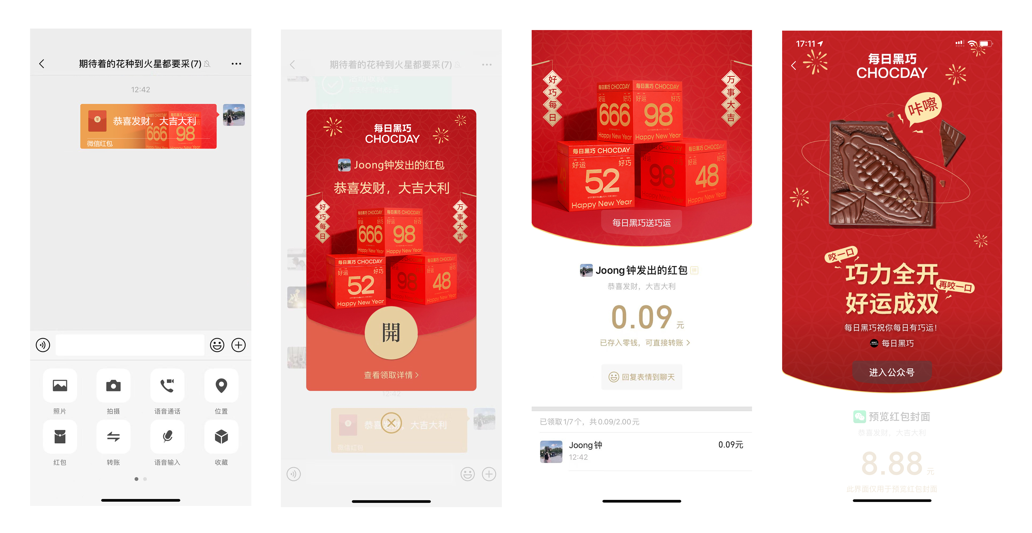
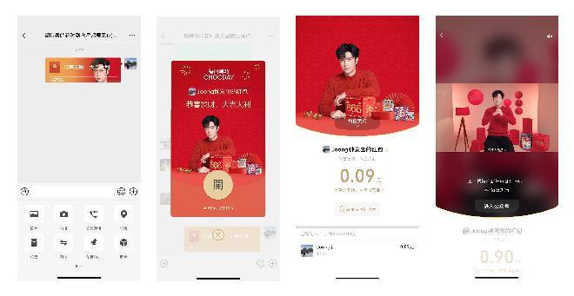
02
设计技巧
成功展示
品牌封面
明星封面
点燃私域，品牌私域专家

Slide 13
03
发放路径
明星版红包封面领取路径
朋友圈宣导
（引导直接戳链接定点抢）
戳链接定点抢
领取成功
企微点对点明星粉
（引导戳链接定点抢）
注：领取不成功，会引导其他场次还有领取机会或公众号也有领取机会
点燃私域，品牌私域专家

Slide 14
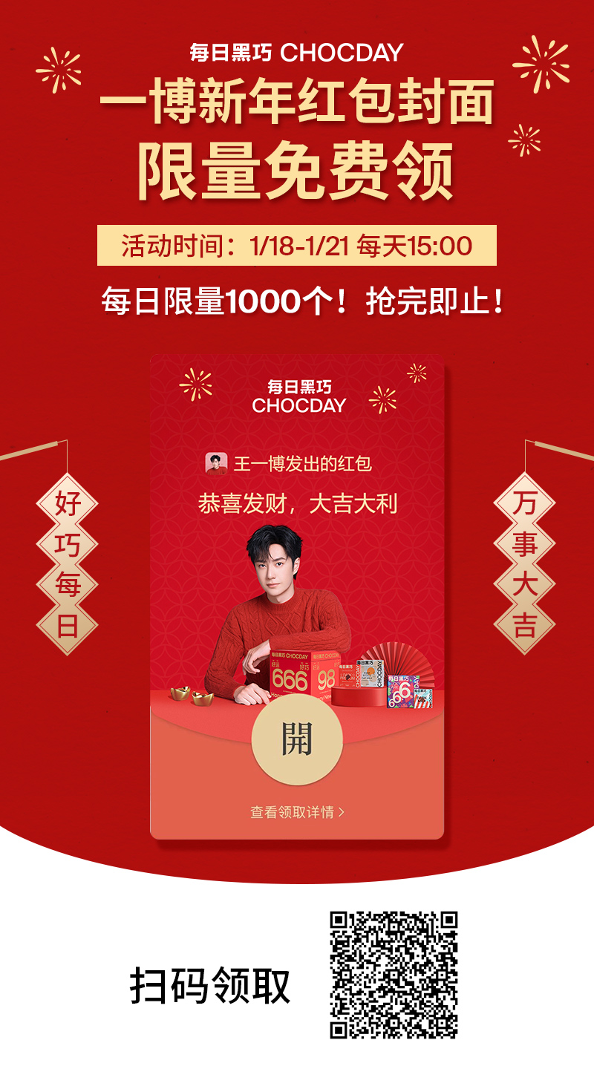
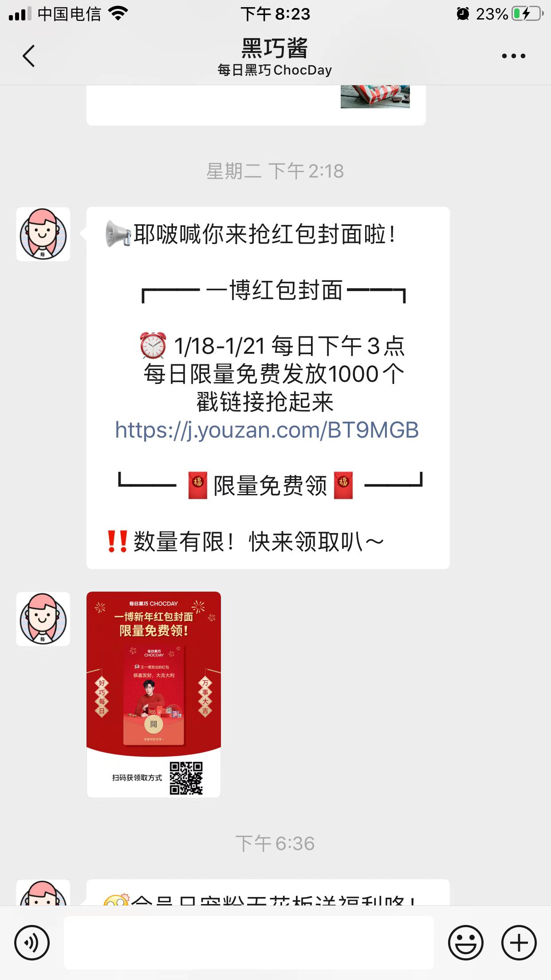
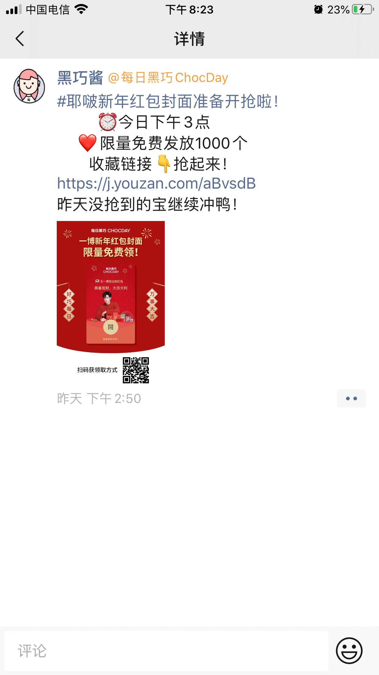
03
发放路径
为什么要用H5？不直接朋友圈发呢？
开始前
开始后
点燃私域，品牌私域专家

Slide 15
03
发放路径
品牌版红包封面领取路径
社群宣导领取方式
（引导参与互动获取）
参与社群互动
（游戏&话题）
私聊黑巧酱获取
领取成功
企微发送领取链接
点燃私域，品牌私域专家

Slide 16
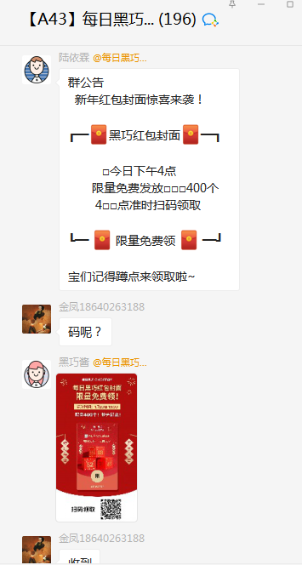
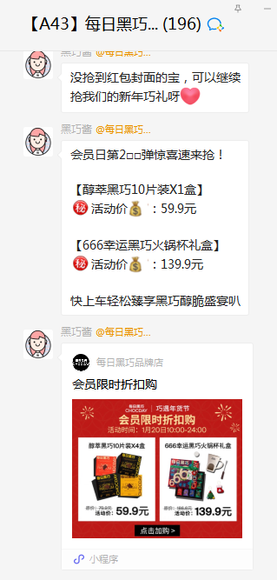
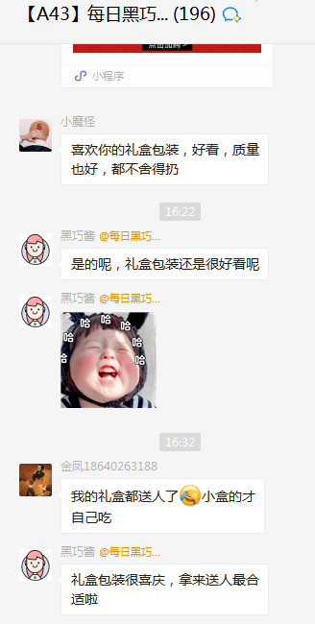
03
发放路径
红包封面活跃社群之后能做点什么？发广告~
点燃私域，品牌私域专家

Slide 17
04
数据展现
访客数
178860
引导入会
入会数
7047
引导转化
订单数
28
预热16-17日，18-21日每天下午3点发放红包 H5页面访客数、浏览量都急剧上升，为品牌曝光，为商城引流
入会环比增长、销售额、订单数、客单价
点燃私域，品牌私域专家

Slide 18
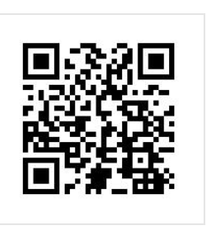
04
评分表
点燃私域，品牌私域专家

Slide 19
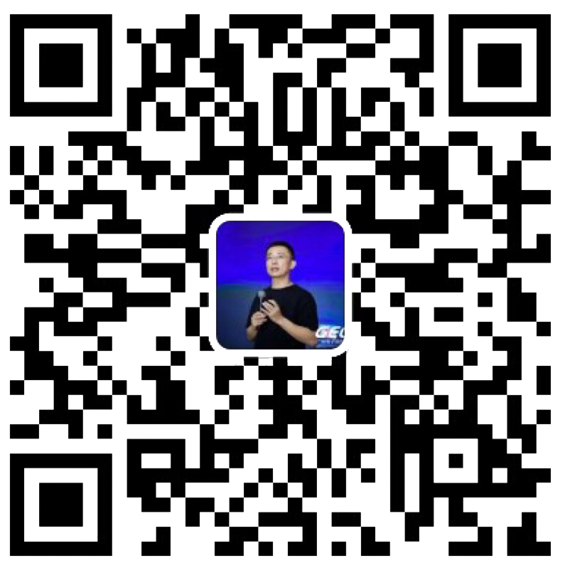
感谢观看
最专业的团队
帮你管理最有价值的用户资产
某某某
+86 188 0000 0000
WeChat
123456789@qq.com

